Slide 1

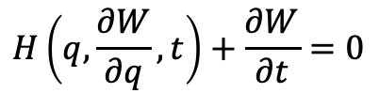












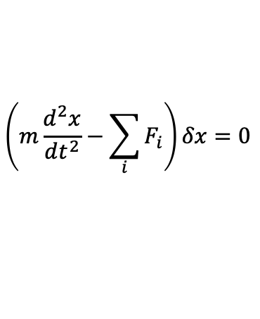

Newton力学
仮想仕事
の原理
解析力学
$$\sum_{i}{F_{i}}=0$$
$$\sum_{i}{F_{i}δx}=0$$
Lagrange形式の力学
静力学
$$m\frac{d^{2}x}{dt^{2}}=\sum_{i}{F_{i}}$$
仮想仕事
の原理
極小作用の原理
Euler-Lagrange方程式
Newtonの
運動方程式
動力学
$$m\frac{d^{2}x}{dt^{2}}=\sum_{i}{F_{i}}$$
$$m\frac{d^{2}x}{dt^{2}}−\sum_{i}{F_{i}}=0$$
$$\frac{d}{dt}\left(\frac{∂L}{∂\dot{x}}\right)−\frac{∂L}{∂x}=0$$
$$L=K−V$$
$$\left(m\frac{d^{2}x}{dt^{2}}−\sum_{i}{F_{i}}\right)δx=0$$
d‘Alembertの原理
Hamilton形式の力学
$$\dot{q}=\frac{∂H}{∂p}$$
$$\dot{p}=−\frac{∂H}{∂q}$$
$$dPdQ=dpdq$$
$$H\left(q,\frac{∂W}{∂q},t\right)+\frac{∂W}{∂t}=0$$
$$p≡\frac{∂L}{∂\dot{q}}$$
$$H=p\dot{q}−L$$
正準変換
$$\{q_{i}, p_{i}\}=δ_{ij}$$
Hamilton-Jacobi方程式
Legendre変換
正準方程式
Poisson括弧
$$\hat{p}≡−iℏ\frac{∂}{∂x}$$
$$\hat{E}ψ=\hat{H}ψ, \hat{H}=\frac{1}{2m}{\hat{p}}^{2}+V$$
$$\left[\hat{x},\hat{p}\right]=iℏ$$
量子力学
交換関係
演算子表現
Schrödinger 方程式

Slide 2


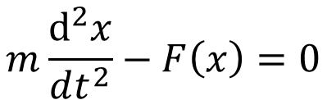









決めたい
もの
積分
変数
運動方程式
積分表現
変分条件と方程式
静力学
$$U=−\int{F\left(x\right)dx}$$
$$F\left(x\right)=0$$
$$x$$
$$x$$
$$δU=0$$
$$U′(x)=0$$
動力学
$$m\frac{d^{2}x}{dt^{2}}−F\left(x\right)=0$$
$$I=\int{L\left(x,\dot{x}\right)dt}$$
$$\frac{d}{dt}\left(\frac{∂L}{∂\dot{x}}\right)−\frac{∂L}{∂x}=0$$
$$x(t)$$
$$t$$
$$δI=0$$

Slide 3















運動の第二法則
フックの法則
オームの法則
現象
方程式
$$F=ma$$
$$F=kx$$
$$V=RI$$
外からの操作
$$力 F$$
力 $F$
$$電圧 V$$
対象の応答
加速度 $a$
バネの伸び $x$
電流 $I$
応答のしにくさ
$$質量 m$$
$$バネ定数 k$$
$$抵抗 R$$

